Slide 1



Slide 2


HỘI LHPN TỈNH QUẢNG NGÃI
HƯỚNG DẪN
Cuộc vận động “Xây dựng gia đình 5 không, 3 sạch, 3 an“; vun đắp, gìn giữ giá trị tốt đẹp và phát triển hệ giá trị
gia đình Việt Nam
T/bày: Võ Thị Anh Trâm, PCT Thường trực Hội LHPN tỉnh

Slide 3

Nắm vững Nội dung, chỉ tiêu
Hiểu rõ
  Những điểm mới
  vấn đề trọng tâm cần tập trung triển khai
I. MỤC TIÊU
Xác định đúng
  Cách thức triển khai
  Giải pháp thực hiện

Slide 4
II. NỘI DUNG
  Cơ sở chính trị, cơ sở pháp lý, cơ sở thực tiễn
  Những điểm mới của CVD và Nhiệm vụ 1
  Các chỉ tiêu NQ
  Nội dung nhiệm vụ và các giải pháp thực hiện

Slide 5

01
CƠ SỞ CHÍNH TRỊ,
CƠ SỞ PHÁP LÝ XÁC ĐỊNH CUỘC VẬN ĐỘNG

Slide 6
1.1
CHỦ TRƯƠNG CỦA ĐẢNG
Văn kiện Đại hội XIV của Đảng; Chỉ thị của BCH TW, Bộ Chính trị, Ban Bí thư: 05, 06, 14, 17, 28; Nghị quyết của Bộ Chính trị: 33, 21, 42, 57, 70, 72, 80; Kết luận của Bộ Chính trị: 150

Slide 7
1.2
Phát biểu của Tổng Bí thư tại Lễ kỷ niệm 95 năm thành lập Hội LHPN Việt Nam, phát biểu của Chủ tịch Quốc hội tại Đại hội đại biểu Phụ nữ toàn quốc lần thứ XIV.
* Phát biểu của Tổng Bí thư, Chủ tịch nước Tô Lâm tại Lễ Kỷ niệm 95 năm Ngày thành lập Hội Liên hiệp Phụ nữ Việt Nam:
..nâng cấp cuộc vận động “Xây dựng gia đình 5 không, 3 sạch” thành “5 không, 3 sạch, 3 an”. “An toàn” là không bạo lực, không xâm hại; “an tâm” là trường học, bệnh viện, không gian số thân thiện với phụ nữ và trẻ em; “an sinh” là dịch vụ trông giữ trẻ, chăm sóc người cao tuổi...Mỗi tỉnh có ít nhất 2 đến 3 “Nhà an toàn cho phụ nữ và trẻ em” ...Mỗi xã, phường có một mô hình dịch vụ chăm sóc cộng đồng do phụ nữ làm nòng cốt.
*Phát biểu của Chủ tịch Quốc hội Trần Thanh Mẫn tại Đại hội đại biểu Phụ nữ toàn quốc lần thứ XIV: ..quan tâm hỗ trợ phụ nữ xây dựng gia đình Việt Nam tiến bộ, văn minh, ấm no, hạnh phúc, nhất là trong bối cảnh xã hội biến đổi nhanh, tác động nhiều mặt của không gian mạng và áp lực đời sống hằng ngày; Hội cần tăng cường giáo dục và giữ gìn các giá trị tốt đẹp của gia đình, kỹ năng làm mẹ, chăm sóc sức khỏe, kỹ năng an toàn cho phụ nữ và trẻ em, nhất là an toàn trên môi trường mạng. Kết quả hoạt động của Hội phải được đo bằng sự hài lòng của phụ nữ và chất lượng sống của mỗi phụ nữ, trẻ em.

Slide 8
1.3 VĂN BẢN CỦA NHÀ NƯỚC
Luật Bình đẳng giới; Luật Phòng, chống bạo lực gia đình; Luật Phòng, chống mua bán người; Luật Trẻ em; Luật Bảo vệ môi trường; Luật Khám bệnh, chữa bệnh; Luật Bảo hiểm y tế; Luật Dân số và các văn bản hướng dẫn thi hành.
Chương trình bảo vệ và hỗ trợ trẻ em phát triển trên môi trường mạng giai đoạn 2026-2030; các chương trình, đề án về bảo vệ trẻ em.
Chương trình mục tiêu quốc gia xây dựng nông thôn mới, giảm nghèo bền vững và phát triển KT-XH vùng đồng bào DTTS và miền núi giai đoạn 2026-2035.
Thông tư Số: 60/2026/TT-BTC ngày 31/5/2026 của Bộ Tài Chính
Chiến lược phát triển gia đình Việt Nam đến năm 2030; Chương trình giáo dục đạo đức, lối sống trong gia đình đến năm 2030.
Chiến lược Dân số Việt Nam đến năm 2030; các chương trình, đề án về dân số và phát triển, chăm sóc sức khỏe phụ nữ, trẻ em và người cao tuổi.
Chương trình mục tiêu quốc gia về phát triển văn hóa giai đoạn 2025-2035; các chương trình về tăng trưởng xanh, bảo vệ môi trường.
Đề án 938 của Chính phủ về tuyên truyền, giáo dục, vận động, hỗ trợ phụ nữ tham gia giải quyết một số vấn đề xã hội liên quan đến phụ nữ giai đoạn 2017-2027.
Các chương trình, chính sách về an sinh xã hội, bảo hiểm xã hội, bảo hiểm y tế toàn dân; Chỉ thị 33/CT-TTg về giảm thiểu chất thải nhựa.

Slide 9
1.4
VĂN BẢN CỦA MẶT TRẬN TỔ QUỐC VIỆT NAM
- Nghị quyết Đại hội đại biểu Mặt trận Tổ quốc Việt Nam lần thứ XI, nhiệm kỳ 2026 - 2031.
- Chương trình hành động thực hiện Nghị quyết Đại hội đại biểu Mặt trận Tổ quốc Việt Nam lần thứ XI.

Slide 10
1.5
1.5
VĂN BẢN CỦA HỘI LHPN VIỆT NAM
Nghị quyết Đại hội đại biểu Phụ nữ toàn quốc lần thứ XIV, nhiệm kỳ 2026 - 2031.
Hướng dẫn số 53/HD-ĐCT ngày 11/5/2026 về thực hiện tiêu chí 6.4 trong Bộ tiêu chí quốc gia về nông thôn mới giai đoạn 2026 - 2030.
Chương trình hành động thực hiện Nghị quyết Đại hội đại biểu Phụ nữ toàn quốc lần thứ XIV.
Nghị quyết số 18/NQ-BCH ngày 5/01/2026 về tuyên truyền, vận động thực hiện công tác dân số và phát triển, chăm sóc sức khỏe phụ nữ, trẻ em giai đoạn 2026 - 2030.
Nghị quyết số 12/NQ-BCH ngày 10/9/2026 công tác “Hỗ trợ phụ nữ xây dựng gia đình tiến bộ, văn minh, ấm no, hạnh phúc” giai đoạn 2026 - 2031
Hướng dẫn số 54/HD-ĐCT ngày 11/5/2026 về thực hiện các Chương trình mục tiêu quốc gia giai đoạn 2026 - 2035.
Các kế hoạch triển khai Nghị quyết số 42, 57, 70, 72-NQ/TW và các chương trình phối hợp về xây dựng gia đình, hỗ trợ phụ nữ, chuyển đổi số, bảo vệ môi trường.
Hướng dẫn số 52/HD-ĐCT ngày 28/4/2026 về thí điểm xây dựng mô hình "Nhà an toàn cho phụ nữ và trẻ em".

Slide 11
1.5
1.6
VĂN BẢN CỦA TỈNH
Quyết định của UBND tỉnh: số 542/QĐ-UBND ngày 27/7/2026 về ban hành Kế hoạch thực hiện Chương trình mục tiêu quốc gia xây dựng nông thôn mới, giảm 2026-2035, giai đoạn I: Từ năm 2026 đến năm 2030 trên địa bàn tỉnh Quảng Ngãi;
Nghị quyết 15/2025/NQ-HĐND quy định mức chi công tác phí, chi hội nghị áp dụng đối với các cơ quan, đơn vị của tỉnh Quảng Ngãi, có hiệu lực từ ngày 24/10/2025
Quyết định số 251/QĐ-UBND (14/4/2026): Phê duyệt phân nhóm xã nhóm 1, nhóm 2, nhóm 3 thực hiện bộ tiêu chí xã NTM trên địa bàn tỉnh.
Quyết định số 78/QĐ-UBND ngày 24/02/2026 của UBND tỉnh về phân công nhiệm vụ phụ trách thực hiện Bộ tiêu chí
Quyết định số 131/2026/QĐ-UBND ngày 20/7/2026 về ban hành Quy định Bộ tiêu chí xã nông thôn mới, xã nông thôn mới hiện đại giai đoạn 2026-2030 trên địa bàn tỉnh Quảng Ngãi;
Công văn số 2604/UBND-NNMT: Chỉ đạo / phân công phối hợp triển khai các chương trình mục tiêu quốc gia.

Slide 12
1.5
1.7
VĂN BẢN CỦA HỘI LHPN TỈNH
Hướng dẫn 07/HD-BTV ngày 26/5/2026 của BTV Hội LHPN tỉnh về Thực hiện nội dung tiêu chí 6.4.
Tỷ lệ hộ đạt tiêu chuẩn “5 không, 3 sạch, 3 an” trong Bộ tiêu chí quốc gia về nông thôn mới giai đoạn 2026-2030;
Hướng dẫn 08/HD-BTV ngày 02/6/2026 của BTV Hội LHPN tỉnh về Thực hiện các nội dung thuộc nội dung thành phần của Chương trình mục tiêu quốc gia xây dựng nông thôn mới, giảm nghèo bền vững và phát triển kinh tế - xã hội vùng đồng bào dân tộc thiểu số và miền núi giai đoạn 2026-2035, giai đoạn I: từ năm 2026 đến năm 2030do Hội LHPN các cấp được phân công chủ trì thực hiện

Slide 13
02
CƠ SỞ THỰC TIỄN

Slide 14
www.9slide.vn
02
CƠ SỞ THỰC TIỄN
Kết quả từ khoá XIII, nhiệm kỳ 2022-2026
  Kết quả thực hiện Nghị quyết Đại hội đại biểu Phụ nữ toàn quốc lần thứ XIII
  Phong trào thi đua “Xây dựng người phụ nữ Việt Nam thời đại mới”, Cuộc vận động “Xây dựng gia đình 5 không, 3 sạch”, Chương trình “Mẹ đỡ đầu”, Chương trình “đồng hành cùng phụ nữ biên cương”, các chương trình, đề án của Chính phủ và các mô hình hỗ trợ phụ nữ, trẻ em, gia đình

Slide 15
HẠN CHẾ, THÁCH THỨC VÀ NHỮNG VẤN ĐỀ ĐẶT RA
01
02
03
Chất lượng dân số
Gia đình Việt Nam
Chuyển đổi số & Hội nhập
Sức khỏe thể chất, sinh sản, tâm thần của phụ nữ, trẻ em chịu nhiều tác động từ áp lực học tập, việc làm. Việt Nam bước vào giai đoạn già hóa dân số nhanh, mức sinh thấp ở nhiều địa phương và chênh lệch tiếp cận dịch vụ chăm sóc sức khỏe.
Gia đình có nhiều thay đổi về quy mô, cấu trúc và chức năng. Tình trạng mâu thuẫn, ly hôn, bạo lực gia đình, xâm hại phụ nữ và trẻ em vẫn diễn biến phức tạp. Kỹ năng làm cha mẹ, ứng xử còn hạn chế.
Chuyển đổi số, chuyển đổi xanh tạo cơ hội nhưng cũng đặt ra thách thức mới. Nguy cơ lừa đảo trực tuyến, bạo lực mạng gia tăng. Yêu cầu bảo vệ môi trường, tiết kiệm tài nguyên ngày càng cấp thiết.

Slide 16
03
NHỮNG NỘI DUNG MỚI CỦA
CUỘC VẬN ĐỘNG

Slide 17
Cuộc vận động được nâng cấp từ “Xây dựng gia đình 5 không, 3 sạch” thành “Xây dựng gia đình 5 không, 3 sạch, 3 an”

Slide 18
ĐIỂM MỚI CỦA CUỘC VẬN ĐỘNG "5 KHÔNG, 3 SẠCH, 3 AN"
01
Thay thế 1 nội dung
02
Nội hàm của từng tiêu chuẩn
Nội hàm của từng "không" và "sạch" được rút gọn để dễ thực hiện, dễ đo đếm.
Thay thế "Không vi phạm chính sách dân số" bằng "Không lãng phí".
03
Bổ sung nội dung "3 an"
04
Đưa vào Chương trình MTQG
Cuộc vận động được đưa vào Chương trình mục tiêu quốc gia giao Hội LHPN Việt Nam chủ trì hướng dẫn thực hiện.
An toàn
An tâm
An sinh

Slide 19
ĐIỂM MỚI TRONG PHÂN BỔ CÁC CHỈ TIÊU, ĐÁNH GIÁ VÀ XÁC ĐỊNH TRÁCH NHIỆM
1
2
3
4
5
Phân định rõ chỉ tiêu hằng năm và chỉ tiêu nhiệm kỳ.
Tăng cường giao chỉ tiêu trực tiếp đến cấp cơ sở (theo từng nhóm xã)
Đề cao tính khả thi và trách nhiệm của các cấp trong tổ chức thực hiện.
Chuyển từ đánh giá hoạt động sang đánh giá kết quả.
Gắn chỉ tiêu với đối tượng thụ hưởng và địa bàn ưu tiên.

Slide 20
04
CÁC CHỈ TIÊU CHÍNH NHIỆM KỲ 2026–2031

Slide 21

a. Chỉ tiêu nhiệm kỳ
*Nội dung Cuộc vận động “Xây dựng gia đình 5 không, 3 sạch, 3 an”
100% cán bộ Hội LHPN các cấp và tối thiểu 80% cán bộ phụ trách các lĩnh vực liên quan thuộc các ngành y tế, công an, văn hóa, giáo dục cấp cơ sở tham gia phối hợp được bồi dưỡng về nội dung, phương pháp tổ chức thực hiện Cuộc vận động gắn với xây dựng nông thôn mới, đô thị văn minh.
95% trở lên hộ gia đình được tuyên truyền, vận động thực hiện các tiêu chí "5 không, 3 sạch, 3 an".

Slide 22

a. Chỉ tiêu nhiệm kỳ
* Nội dung Vun đắp, gìn giữ giá trị tốt đẹp và phát triển hệ giá trị gia đình Việt Nam.
Phấn đấu 85% trở lên hộ gia đình cam kết thực hiện bộ tiêu chí ứng xử trong gia đình.
Phấn đấu 95% trở lên cán bộ làm công tác văn hóa, gia đình, phụ nữ các cấp; báo cáo viên, tuyên truyền viên các cấp được tập huấn, bồi dưỡng, nâng cao kiến thức, kỹ năng về công tác gia đình, xây dựng gia đình hạnh phúc, dân số và phát triển; chăm sóc sức khỏe sinh sản, sức khỏe tiền hôn nhân, vun đắp, gìn giữ và phát triển hệ giá trị gia đình Việt Nam.

Slide 23
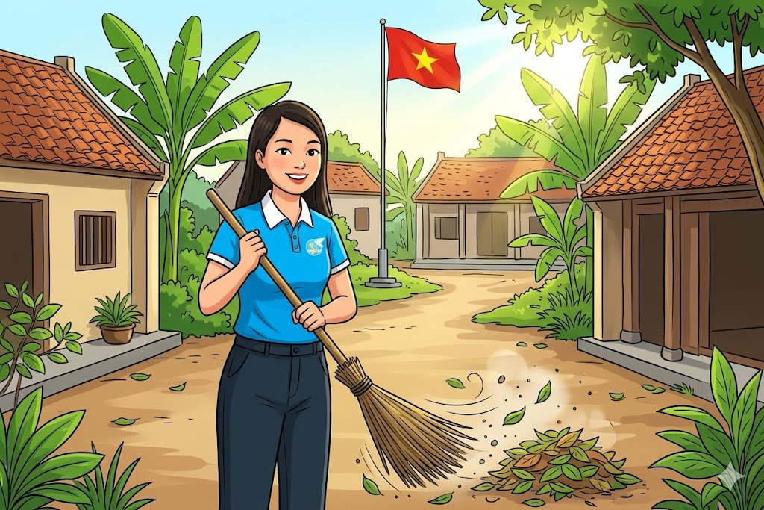
b. Chỉ tiêu hàng năm
*Nội dung Cuộc vận động “Xây dựng gia đình 5 không, 3 sạch, 3 an”
Mỗi Hội LHPN cấp xã giúp đỡ tối thiểu 15 hộ gia đình đạt tiêu chuẩn, phấn đấu toàn tỉnh Quảng Ngãi giúp được thêm ít nhất 1.440 hộ/năm đạt chuẩn
Mỗi Hội LHPN xã thực hiện ít nhất 01 công trình/phần việc tham gia xây dựng nông thôn mới và đô thị văn minh.

Slide 24
b. Chỉ tiêu hàng năm
*Nội dung Vun đắp, gìn giữ giá trị tốt đẹp và phát triển hệ giá trị gia đình Việt Nam.
Mỗi Hội LHPN xã, phường, đặc khu tổ chức ít nhất 01 hoạt động truyền thông/sinh hoạt chuyên đề về giáo dục đạo đức, lối sống trong gia đình, vun đắp, gìn giữ giá trị tốt đẹp của gia đình Việt Nam.
Phấn đấu 95% trở lên hộ gia đình được tuyên truyền, cung cấp thông tin, kiến thức, kỹ năng về giáo dục đạo đức, lối sống trong gia đình, hệ giá trị gia đình, xây dựng gia đình hạnh phúc, ứng xử trong gia đình và gìn giữ, phát huy giá trị tốt đẹp của gia đình Việt Nam.

Slide 25
III. TRIỂN KHAI CUỘC VẬN ĐỘNG “XÂY DỰNG GIA ĐÌNH 5 KHÔNG, 3 SẠCH, 3 AN”
Hội LHPN Việt Nam được chủ trì triển khai trong Chương trình MTQG xây dựng nông thôn mới, giảm nghèo bền vững, phát triển KT-XH vùng DTTS&MN giai đoạn 2026 – 2035, gắn với tiêu chí 6.4 trong Bộ tiêu chí quốc gia về xã nông thôn mới 2026 – 2030.
5 KHÔNG
3 SẠCH
3 AN

Slide 26
1. HƯỚNG DẪN THỰC HIỆN CUỘC VẬN ĐỘNG TRONG CT MTQG GIAI ĐOẠN 2026-2035
(Hướng dẫn 54/HD-ĐCT và 08/HD-BTV)

Slide 27
a. Những điểm mới của Cuộc vận động giai đoạn 2026-2030
01
Thay thế tiêu chuẩn "Không vi phạm chính sách dân số" bằng tiêu chuẩn "Không lãng phí"
Bổ sung nhóm tiêu chuẩn “3 an”
02
  An toàn
  An tâm
  An sinh

Slide 28

b. Chuẩn hóa nội hàm các tiêu chuẩn
“5 không, 3 sạch” so với giai đoạn 2021-2025.
5 KHÔNG
3 SẠCH
3 AN
1
Không nghèo
2
Không bạo lực
1
Sạch nhà
1
An toàn
Không vi phạm pháp luật và tệ nạn xã hội
3
4
Không lãng phí
2
Sạch bếp
2
An tâm
5
Không có trẻ suy dinh dưỡng và bỏ học
3
Sạch ngõ
3
An sinh

Slide 29
b. Chuẩn hóa nội hàm các tiêu chuẩn
“5 không, 3 sạch” so với giai đoạn 2021-2025.
GIAI ĐOẠN 2021 - 2025
GIAI ĐOẠN 2026 - 2030
Không đói nghèo
→
Không nghèo
Không bạo lực
→
Không bạo lực
Không vi phạm pháp luật và tệ nạn xã hội
→
Không vi phạm pháp luật và tệ nạn xã hội
Không vi phạm chính sách dân số
→
Không lãng phí
Không có trẻ suy dinh dưỡng và bỏ học
→
Không có trẻ suy dinh dưỡng và bỏ học
a. Đối với nhóm tiêu chuẩn “5 không”

Slide 30
* Đối với nhóm tiêu chuẩn “5 không”
TIÊU CHUẨN 1
GIAI ĐOẠN 2021 - 2025
GIAI ĐOẠN 2026 - 2030
Không đói nghèo
Không nghèo
  Gia đình có đủ điều kiện vật chất và tinh thần để duy trì cuộc sống ngang bằng mức sống tối thiểu trong điều kiện chung của cộng đồng
  Không thuộc diện hộ nghèo theo chuẩn nghèo của Chính phủ (tiêu chí chuẩn nghèo đa chiều, Điều 3 Nghị định 07/2021/NĐ-CP)
  Hộ gia đình không thuộc diện hộ nghèo theo tiêu chuẩn hộ nghèo đa chiều
  Áp dụng tiêu chí 6.1 về tỷ lệ nghèo đa chiều theo Thông tư 14/2023/TT-BNNMT
Chuẩn hóa theo chuẩn nghèo đa chiều và thống nhất với Bộ tiêu chí quốc gia về nông thôn mới.
Điểm mới

Slide 31
* Đối với nhóm tiêu chuẩn “5 không”
TIÊU CHUẨN 2
GIAI ĐOẠN 2021 - 2025
GIAI ĐOẠN 2026 - 2030
Không bạo lực
Không bạo lực
  Mọi thành viên yêu thương, tôn trọng lẫn nhau, cùng chia sẻ quyền lợi, nghĩa vụ và trách nhiệm
  Không có bạo lực giữa các thành viên (thể chất, tinh thần, kinh tế, tình dục)
  Hoặc đã xảy ra bạo lực nhưng không tái diễn, được gia đình và cộng đồng công nhận, đánh giá trong năm
  Không có thành viên thực hiện hành vi bạo lực gia đình dưới mọi hình thức theo quy định của pháp luật
  Không phân biệt đối xử, không kỳ thị
  Bảo đảm quyền và lợi ích hợp pháp của các thành viên trong gia đình
Chuyển căn cứ đánh giá từ ghi nhận của cộng đồng sang quy định của pháp luật; bổ sung yêu cầu không phân biệt đối xử, không kỳ thị.
Điểm mới

Slide 32
* Đối với nhóm tiêu chuẩn “5 không”
TIÊU CHUẨN 3
GIAI ĐOẠN 2021 - 2025
GIAI ĐOẠN 2026 - 2030
Không vi phạm pháp luật và tệ nạn xã hội
Không vi phạm pháp luật và tệ nạn xã hội
  Các thành viên chấp hành chủ trương, đường lối của Đảng, chính sách pháp luật của Nhà nước, quy định của địa phương và hương ước cộng đồng
  Không mắc tệ nạn xã hội (ma túy, cờ bạc, lô đề, mại dâm...)
  Gia đình từng có người vi phạm nhưng đã được giúp đỡ, sửa chữa và trong năm không còn vi phạm
  Không có thành viên bị xử lý vi phạm hành chính hoặc bị truy cứu trách nhiệm hình sự; không vi phạm pháp luật về tệ nạn xã hội
  Không tham gia, hưởng ứng hành vi gây mất an ninh, trật tự, vi phạm thuần phong mỹ tục
  Không sản xuất, buôn bán, tiêu thụ hàng giả, hàng kém chất lượng
  Không đăng tải, chia sẻ thông tin sai sự thật, thông tin độc hại trên môi trường mạng
Lượng hóa rõ hơn các điều kiện đánh giá, bảo đảm thống nhất khi rà soát và xác nhận kết quả; mở rộng sang tiêu dùng an toàn và ứng xử trên môi trường mạng.
Điểm mới

Slide 33
* Đối với nhóm tiêu chuẩn “5 không”
TIÊU CHUẨN 4
GIAI ĐOẠN 2021 - 2025
GIAI ĐOẠN 2026 - 2030
Không vi phạm chính sách dân số
Không lãng phí
  Không thực hiện hành vi bị cấm theo pháp luật về dân số; không lựa chọn giới tính thai nhi, không loại bỏ thai nhi vì lý do giới tính
  Không phân biệt đối xử giữa con trai và con gái
  Quan tâm chăm lo cho phụ nữ và trẻ em, góp phần nâng cao chất lượng dân số
  Mỗi cặp vợ chồng nên có 2 con; điều chỉnh mức sinh phù hợp theo từng vùng
  Gia đình thực hiện chi tiêu phù hợp với điều kiện kinh tế
  Thực hành tiết kiệm trong sử dụng điện, nước, thực phẩm
  Tiết kiệm các nguồn lực phục vụ sinh hoạt hằng ngày
Tiêu chuẩn mới thay thế hoàn toàn, thể hiện sự cập nhật chủ trương của Đảng về thực hành tiết kiệm, chống lãng phí.
Điểm mới

Slide 34
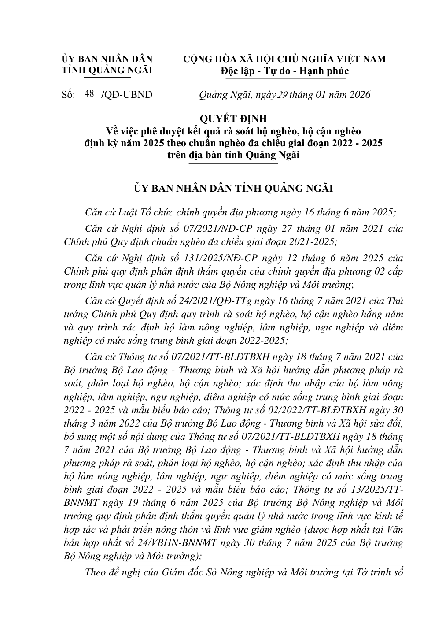
QUYẾT ĐỊNH SỐ 48/QĐ-UBND NGÀY 29/01/2026
Phê duyệt kết quả rà soát hộ nghèo, hộ cận nghèo định kỳ năm 2025 theo chuẩn nghèo đa chiều giai đoạn 2022–2025
SỐ LIỆU THEO QUYẾT ĐỊNH CỦA UBND TỈNH (NĂM 2025)
Tỷ lệ nghèo đa chiều năm 2025: (bao gồm tỷ lệ hộ nghèo và hộ cận nghèo) trên toàn tỉnh là 4,37%.
Hộ nghèo, hộ cận nghèo cuối năm 2025 theo chuẩn nghèo đa chiều giai đoạn 2022-2025 trên địa bàn tỉnh
Tổng số hộ dân cư: 544.156 hộ.
Số hộ nghèo: 13.594 hộ, tỷ lệ 2,50%.
Số hộ cận nghèo: 10.166 hộ, tỷ lệ 1,87%.
Nguồn: Quyết định số 48/QĐ-UBND ngày 29/01/2026 của UBND tỉnh Quảng Ngãi.

Slide 35
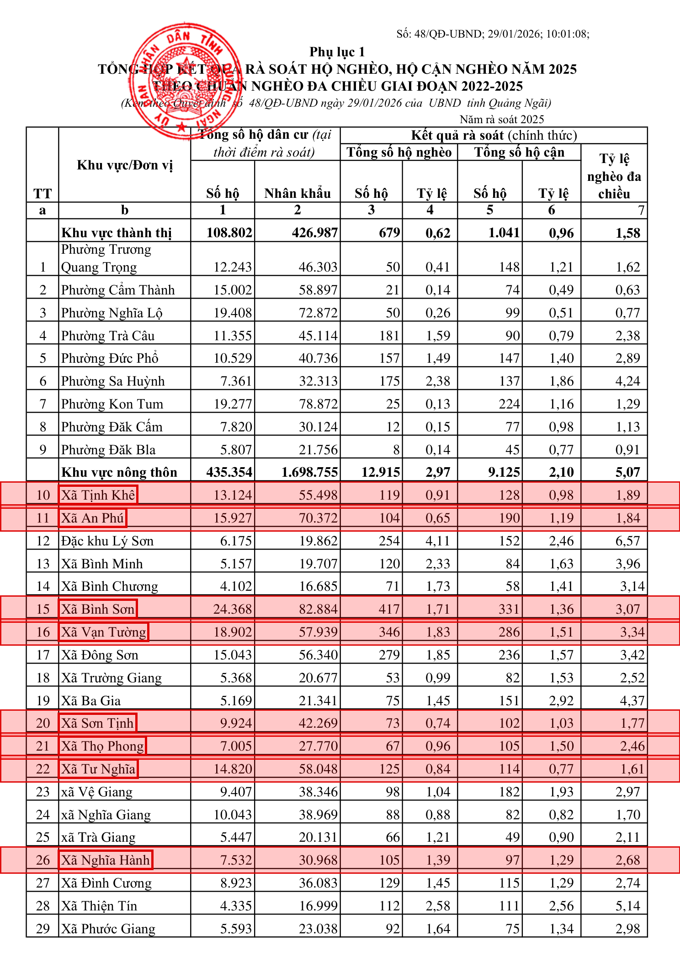

Slide 36
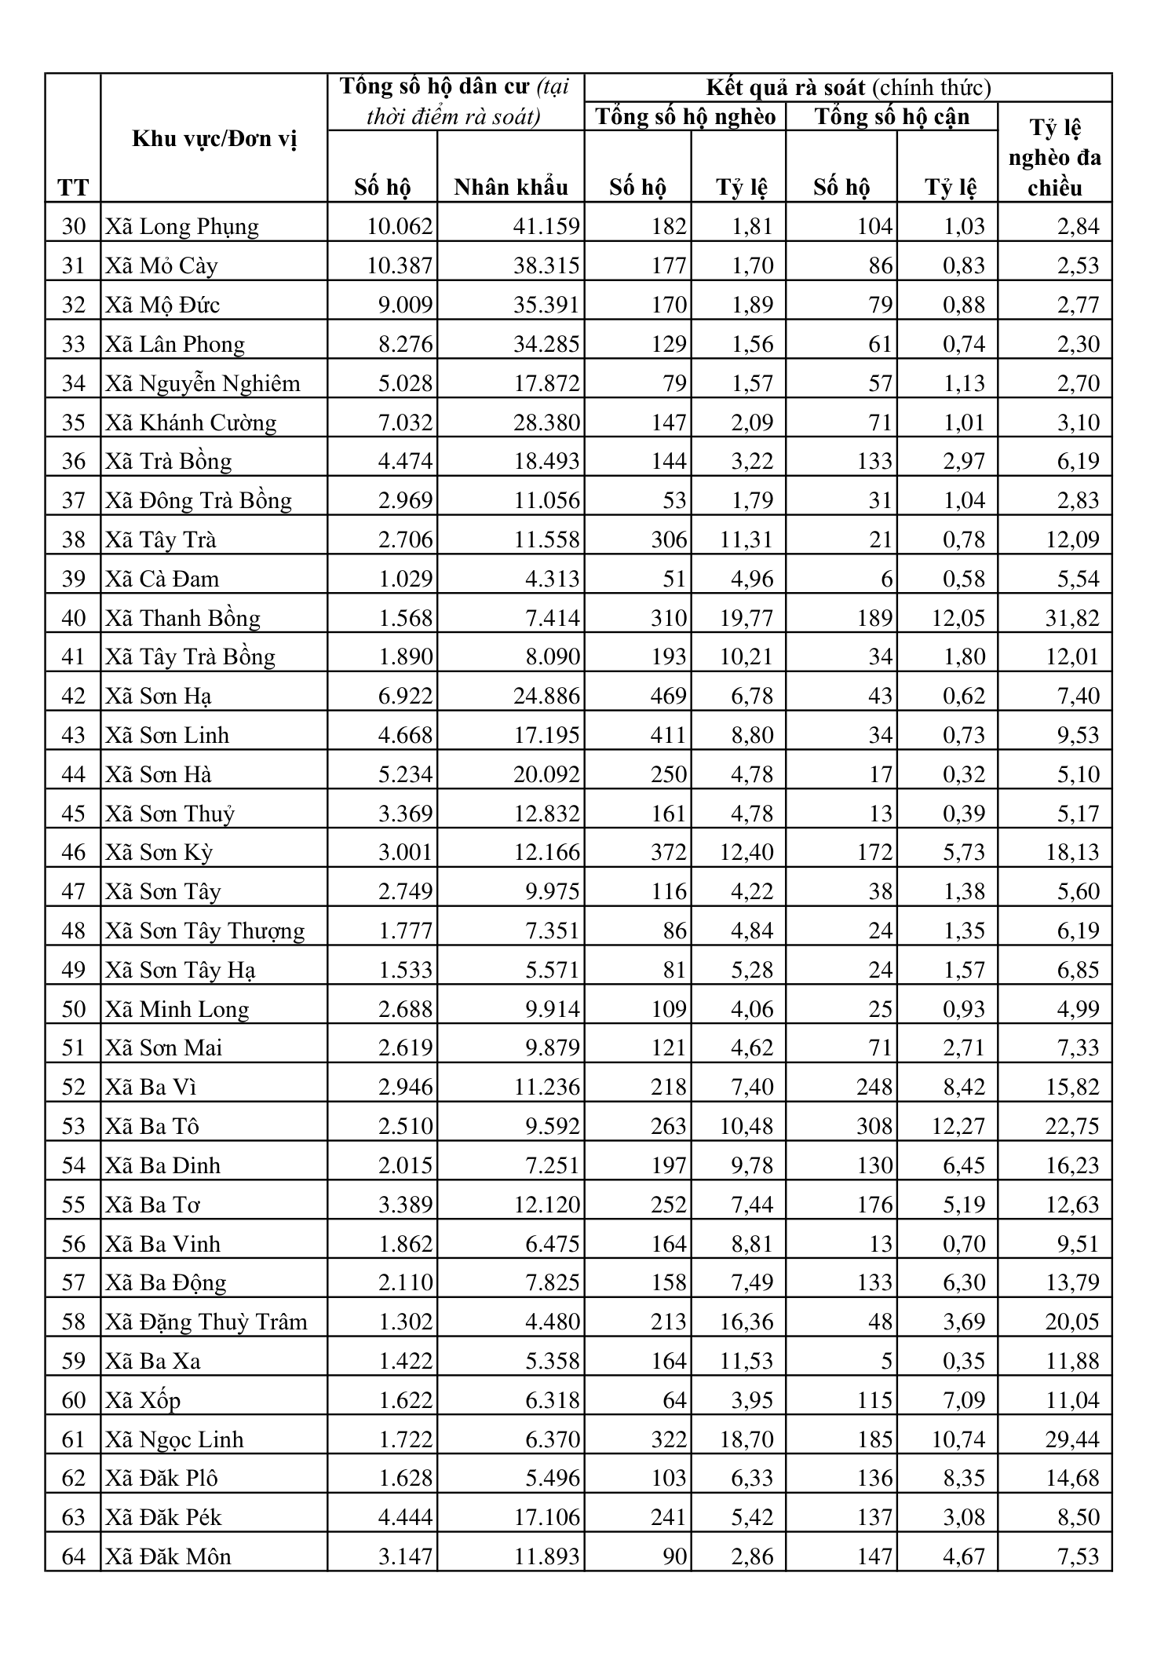

Slide 37
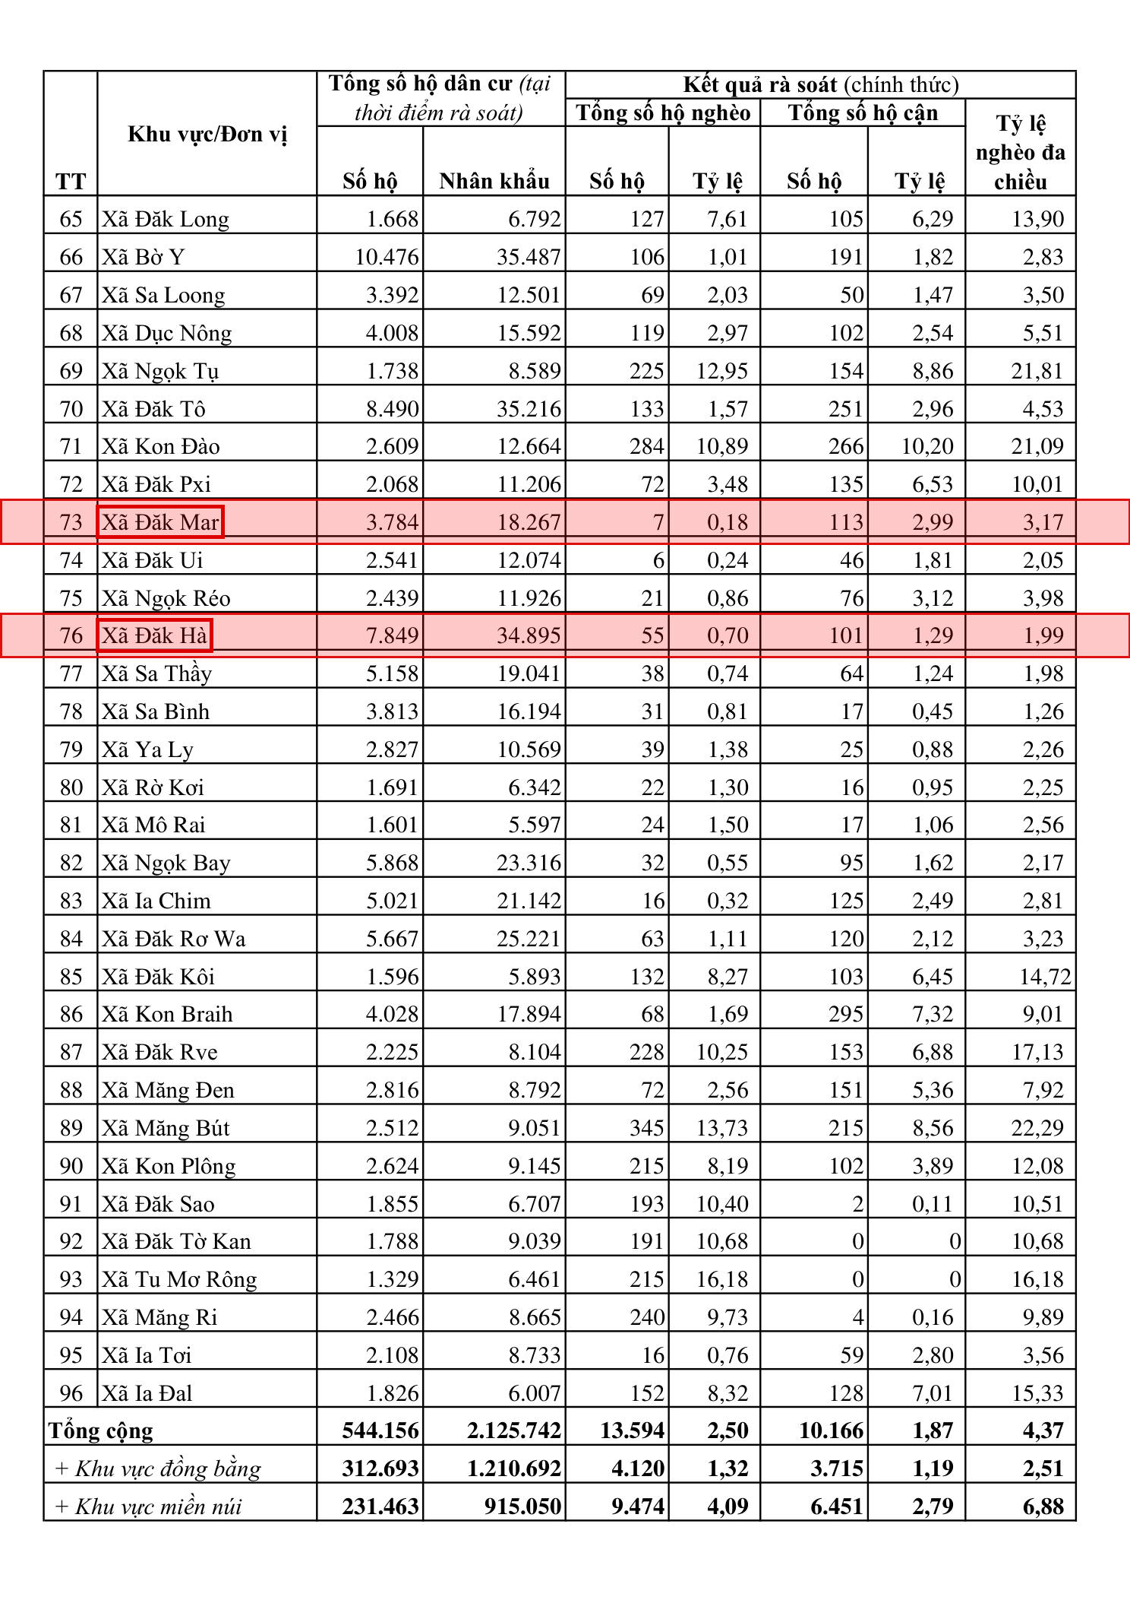

Slide 38
* Đối với nhóm tiêu chuẩn “5 không”
TIÊU CHUẨN 5
GIAI ĐOẠN 2021 - 2025
GIAI ĐOẠN 2026 - 2030
Không có trẻ suy dinh dưỡng và bỏ học
Không có trẻ suy dinh dưỡng và bỏ học
  Trẻ em được chăm sóc đầy đủ, phát triển toàn diện về thể chất và trí tuệ, đạt chuẩn cân nặng và chiều cao theo lứa tuổi
  Cha mẹ quan tâm việc học của trẻ, tạo điều kiện đi học đúng độ tuổi, không để trẻ bỏ học giữa chừng
  Thường xuyên liên hệ với nhà trường và thầy cô giáo để nắm tình hình học tập
  Gia đình có trẻ em trong độ tuổi đi học không để xảy ra tình trạng bỏ học
  Trẻ em từ 0 đến 5 tuổi không bị suy dinh dưỡng thể nhẹ cân, thấp còi hoặc thừa cân, béo phì theo quy định của ngành y tế
Bổ sung các chỉ số cụ thể về tình trạng dinh dưỡng của trẻ từ 0 - 5 tuổi, giúp việc đo lường và đánh giá rõ ràng hơn.
Điểm mới

Slide 39
* Đối với nhóm tiêu chuẩn “3 sạch”
TIÊU CHUẨN 1: SẠCH NHÀ
GIAI ĐOẠN 2021 - 2025
GIAI ĐOẠN 2026 - 2030
  Giữ gìn nhà cửa luôn sạch sẽ, sắp xếp gọn gàng, ngăn nắp
  Có nhà tiêu, nhà tắm, bể chứa nước sinh hoạt hợp vệ sinh
  Sử dụng nước hợp vệ sinh và có nước sạch trong sinh hoạt
  Có chuồng trại chăn nuôi đảm bảo vệ sinh môi trường
  Nhà ở và khuôn viên gọn gàng, sạch sẽ
  Được sử dụng nước sạch theo quy chuẩn
  Có nhà tiêu hợp vệ sinh theo hướng dẫn của ngành y tế
  Thực hiện phân loại rác thải tại nguồn
Nhấn mạnh việc sử dụng nước sạch, có nhà tiêu hợp vệ sinh và thực hiện phân loại rác tại nguồn.
Điểm mới

Slide 40
* Đối với nhóm tiêu chuẩn “3 sạch”
TIÊU CHUẨN 2: SẠCH BẾP
GIAI ĐOẠN 2021 - 2025
GIAI ĐOẠN 2026 - 2030
  Giữ gìn nơi đun nấu, nồi, xoong, bát, đĩa, dụng cụ và đồ đựng thức ăn luôn sạch sẽ, gọn gàng, hợp vệ sinh
  An toàn thực phẩm: không sử dụng chất cấm, hóa chất kích thích tăng trưởng trong trồng trọt và chăn nuôi; dùng phân bón, thuốc trừ sâu đúng quy chuẩn; thu dọn và tiêu hủy chai lọ, vỏ bao tại nơi quy định; trồng trọt, thu hoạch rau củ quả an toàn
  Vệ sinh thực phẩm: có chạn, tủ bếp cất giữ thức ăn; sử dụng thực phẩm bảo đảm dinh dưỡng và an toàn; rửa tay bằng xà phòng trước và sau khi chế biến, sử dụng thức ăn
  Gia đình có nơi chế biến, nấu ăn sạch sẽ, bảo đảm vệ sinh
  Thực phẩm được lựa chọn, sử dụng và bảo quản bảo đảm an toàn, hợp vệ sinh
Điểm mới
Chuyển từ quy định các việc phải làm sang yêu cầu về kết quả cần đạt, tập trung vào hai nội dung cốt lõi không chỉ dừng ở khâu chế biến mà bao quát cả quá trình từ lựa chọn - sử dụng - bảo quản thực phẩm, phản ánh cách tiếp cận toàn diện hơn đối với an toàn thực phẩm.

Slide 41
* Đối với nhóm tiêu chuẩn “3 sạch”
TIÊU CHUẨN 3: SẠCH NGÕ
GIAI ĐOẠN 2021 - 2025
GIAI ĐOẠN 2026 - 2030
  Giữ sân, ngõ của gia đình và khu vực đường làng, ngõ xóm xung quanh nơi ở của gia đình sạch sẽ, không để nước đọng, rác thải bừa bãi làm ảnh hưởng đến mỹ quan và sức khỏe của con người;
  Có thùng chứa rác thải và thực hiện phân loại rác thải theo hướng dẫn;
  Tham gia xây dựng cảnh quan, môi trường chung của cộng đồng xanh - sạch - đẹp.
  Thực hiện thu gom, xử lý rác thải đúng quy định; không để phát sinh ô nhiễm môi trường xung quanh nơi ở; tham gia giữ gìn vệ sinh, cảnh quan đường làng, ngõ xóm sáng - xanh - sạch - đẹp.
Mở rộng từ vệ sinh trong phạm vi hộ gia đình sang trách nhiệm đối với môi trường cộng đồng; nhấn mạnh yêu cầu thu gom, xử lý rác đúng quy định, phòng ngừa ô nhiễm và xây dựng cảnh quan "sáng - xanh - sạch - đẹp”.
Điểm mới

Slide 42
* Đối với nhóm tiêu chuẩn “3 an”
An toàn
An tâm
An sinh
• Nhà ở kiên cố, phù hợp với điều kiện thực tế
• Thực hiện các biện pháp bảo đảm an toàn trong gia đình: phòng cháy, chữa cháy, an toàn điện, phòng ngừa tai nạn, thương tích
• Phòng, chống thiên tai và bảo đảm an toàn trên không gian mạng
• Mỗi thành viên lựa chọn một môn thể thao phù hợp để rèn luyện sức khỏe
• Gia đình hòa thuận; các thành viên được tôn trọng, bình đẳng, yêu thương, chia sẻ, hỗ trợ lẫn nhau
• Có ý thức thực hành hệ giá trị gia đình
• Gìn giữ và phát huy bản sắc văn hóa tốt đẹp của dân tộc, địa phương
• Có trách nhiệm xây dựng gia đình tiến bộ, văn minh, ấm no, hạnh phúc
• Các thành viên được bảo đảm các nhu cầu thiết yếu của cuộc sống
• Được chăm sóc sức khỏe, tham gia bảo hiểm y tế theo quy định
• Tiếp cận các chính sách an sinh xã hội phù hợp
• Phụ nữ mang thai, trẻ em, người cao tuổi và các thành viên thuộc nhóm dễ bị tổn thương được quan tâm, chăm sóc sức khỏe và hỗ trợ kịp thời

Slide 43
4.5. Về tổ chức thực hiện
UBND TỈNH, THÀNH PHỐ
CÁC SỞ, NGÀNH VÀ CƠ QUAN
LIÊN QUAN
UBND CẤP XÃ VÀ HỘI LHPN CƠ SỞ
TRUNG ƯƠNG HỘI LHPN VIỆT NAM
HỘI LHPN TỈNH, THÀNH PHỐ
Ban hành văn bản hướng dẫn; xây dựng tài liệu, biểu mẫu và cơ sở dữ liệu; tập huấn, truyền thông; xây dựng và nhân rộng mô hình; kiểm tra, giám sát; huy động nguồn lực; tổng hợp, sơ kết, tổng kết và báo cáo kết quả thực hiện.
Chỉ đạo xây dựng và phê duyệt kế hoạch; bố trí, lồng ghép nguồn lực; phân công các sở, ngành phối hợp thực hiện; kiểm tra, giám sát và chỉ đạo tháo gỡ khó khăn; chỉ đạo tổng hợp, báo cáo kết quả theo quy định.
Tham mưu UBND cùng cấp ban hành kế hoạch; chủ trì phối hợp triển khai Cuộc vận động; hướng dẫn cấp dưới thực hiện; lồng ghép nguồn lực; tổ chức rà soát, đánh giá, hỗ trợ hộ gia đình; theo dõi, tổng hợp và báo cáo kết quả thực hiện
Phối hợp triển khai theo chức năng; cung cấp, xác nhận dữ liệu chuyên ngành; lồng ghép các chương trình, dự án; tham gia kiểm tra, giám sát và đánh giá kết quả.
Tổ chức tuyên truyền, rà soát, đánh giá hộ gia đình; hỗ trợ hộ chưa đạt; huy động nguồn lực tại địa phương; tổng hợp kết quả và đề xuất giải pháp nâng cao chất lượng thực hiện.

Slide 44
ĐỊNH HƯỚNG TỔ CHỨC THỰC HIỆN
  Việc thực hiện Cuộc vận động "Xây dựng gia đình 5 không, 3 sạch, 3 an" và nhiệm vụ hỗ trợ phụ nữ phát triển toàn diện, xây dựng gia đình tiến bộ, văn minh, ấm no, hạnh phúc là nhiệm vụ của cả hệ thống chính trị, trong đó Hội Liên hiệp Phụ nữ Việt Nam giữ vai trò nòng cốt trong tham mưu, hướng dẫn, tuyên truyền, vận động, tổ chức các hoạt động phù hợp với các nhóm đối tượng, kết nối nguồn lực và giám sát thực hiện. Các cấp Hội cần chủ động tham mưu cấp ủy, chính quyền phân công rõ trách nhiệm các ngành, các cấp; lựa chọn những vấn đề trọng tâm, những tiêu chí còn khó khăn để tập trung nguồn lực và giải pháp thực hiện hiệu quả.

Slide 45
MỘT SỐ ĐỊNH HƯỚNG GIẢI PHÁP CỤ THỂ:
1
Tăng cường công tác tuyên truyền, vận động và định hướng dư luận xã hội
2
Nâng cao năng lực đội ngũ cán bộ Hội và chất lượng hoạt động cơ sở Hội
3
Phát huy vai trò chủ thể của phụ nữ, gia đình và cộng đồng
4
Xây dựng và củng cố mạng lưới hỗ trợ phụ nữ, trẻ em và gia đình tại cộng đồng
5
Tăng cường phối hợp liên ngành và huy động nguồn lực xã hội
Đẩy mạnh chuyển đổi số, xây dựng cơ sở dữ liệu phục vụ theo dõi, dự báo và hỗ trợ kịp thời
6
Tăng cường đề xuất chính sách, giám sát, phản biện xã hội, kiểm tra, đánh giá kết quả thực hiện
7

Slide 46
IV. GIẢI PHÁP THỰC HIỆN

Slide 47
1. Yêu cầu chung
Bám sát chủ trương của Đảng, chính sách của Nhà nước, Nghị quyết Đại hội đại biểu Phụ nữ các cấp và các văn bản hướng dẫn của Hội cấp trên.
Lấy gia đình làm trung tâm, phụ nữ là chủ thể, trẻ em là đối tượng ưu tiên; lấy sự thay đổi tích cực của gia đình và chất lượng cuộc sống của phụ nữ, trẻ em làm thước đo hiệu quả.
Chuyển mạnh từ "Hội trực tiếp thực hiện" sang "Hội tham mưu, hướng dẫn, phối hợp và huy động nguồn lực"; phát huy vai trò của cấp ủy, chính quyền, Mặt trận Tổ quốc, các ngành và cộng đồng.
Đổi mới nội dung, phương thức hoạt động; tăng cường ứng dụng chuyển đổi số, quản lý theo kết quả; ưu tiên hỗ trợ địa bàn khó khăn và nhóm phụ nữ, trẻ em dễ bị tổn thương.

Slide 48
2. GIẢI PHÁP CỦA HỘI LHPN TỈNH
Nghiên cứu, tham mưu
Tài liệu truyền thông
Giám sát, sơ kết, tổng kết
Chương trình phối hợp
Tập huấn, bồi dưỡng
Tổ chức tập huấn, bồi dưỡng nâng cao năng lực cho cán bộ Hội; xây dựng, thí điểm và nhân rộng các mô hình hiệu quả về gia đình, dân số, trẻ em, an sinh xã hội và phòng ngừa bạo lực.
Tiếp tục xây dựng và triển khai hiệu quả các chương trình phối hợp với các bộ, ngành, cơ quan, tổ chức, doanh nghiệp nhằm huy động sự tham gia và nguồn lực của toàn xã hội trong thực hiện các nhiệm vụ hỗ trợ phụ nữ, trẻ em và gia đình.
Chủ động nghiên cứu, tham mưu; ban hành văn bản hướng dẫn và tài liệu nghiệp vụ theo Hướng dẫn của TW Hội.
Chủ trì phối hợp với các sở, ngành, liên quan để huy động nguồn lực; hướng dẫn, kiểm tra, giám sát, sơ kết, tổng kết và đánh giá kết quả thực hiện.
Xây dựng, Nhân bản, cấp phát tài liệu, sản phẩm truyền thông và tổ chức các hoạt động truyền thông theo chủ đề

Slide 49
3. Giải pháp của Hội Liên hiệp Phụ nữ cấp xã
  Cụ thể hóa các nội dung thành kế hoạch hằng năm phù hợp với điều kiện của địa phương.
  Tăng cường phối hợp với các ngành, đơn vị, tổ chức, doanh nghiệp trong thực hiện các nội dung, tiêu chí của Cuộc vận động; huy động nguồn lực hỗ trợ hộ gia đình chưa đạt tiêu chí, xây dựng và nhân rộng các mô hình, cách làm hiệu quả tại địa phương.
  Rà soát tình hình phụ nữ, trẻ em và gia đình; xác định địa bàn, nhóm đối tượng ưu tiên; lựa chọn nội dung, mô hình phù hợp, tránh dàn trải.
  Củng cố, nâng cao chất lượng các mô hình hiện có; chủ động xây dựng mô hình mới phù hợp với điều kiện địa phương; tăng cường kết nối phụ nữ và gia đình với các chính sách, dịch vụ và nguồn lực hỗ trợ.
  Chủ động tham mưu Ủy ban nhân dân cùng cấp ban hành và tổ chức thực hiện kế hoạch triển khai Cuộc vận động “Xây dựng gia đình 5 không, 3 sạch, 3 an” theo hướng dẫn của Hội cấp trên; phân công rõ trách nhiệm, lồng ghép nguồn lực và tăng cường theo dõi, giám sát, đánh giá kết quả thực hiện.
  Chủ động tham mưu cấp ủy, chính quyền; phối hợp với các sở, ngành, Mặt trận Tổ quốc và các tổ chức liên quan để triển khai đồng bộ các nhiệm vụ về gia đình, dân số, trẻ em và an sinh xã hội.
  Tổ chức các hoạt động tuyên truyền thường xuyên kết hợp với các đợt truyền thông cao điểm gắn với các ngày kỷ niệm, ngày quốc tế và tháng hành động; đổi mới hình thức tuyên truyền trên nền tảng số, mạng xã hội và truyền thông cộng đồng.
  Thường xuyên kiểm tra, giám sát, đánh giá kết quả; chú trọng sự thay đổi về nhận thức, hành vi, mức độ tiếp cận dịch vụ và chất lượng cuộc sống của phụ nữ, trẻ em và gia đình; kịp thời biểu dương, nhân rộng mô hình, cách làm hiệu quả.

Slide 50
TRÂN TRỌNG CẢM ƠN!

